Slide 1
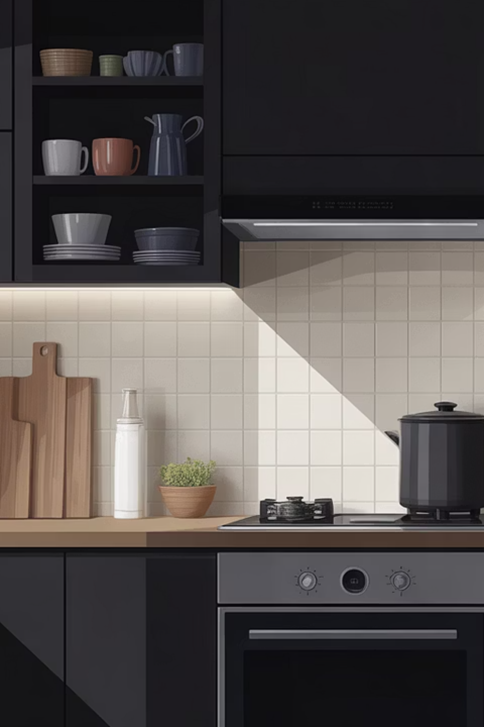
간편 가전제품 메모 앱
Cordova 기반 하이브리드 앱 개발 프로젝트
컴퓨터소프트웨어과 허윤 202241408
GitHub github.com/heoheoyun/hybrid

Slide 2
프로젝트 개요
가전제품 관리 과정에서 발생하는 정보 분산과 관리 주기 누락 문제를 해결하기 위해 가전 관리 전용 메모 앱을 개발함.
Cordova 기반 하이브리드 앱으로 모바일 환경에서 간편한 사용성을 목표로 함.

Slide 3

문제 정의 및 해결 방안
Problem & Solution
문제점
해결 방안
가전제품 설명서와 보증서가 종이로 흩어져 있음
가전제품별 정보 통합 관리
날짜 및 주기 기반 알림 시스템 제공
필터 교체, 점검 시기를 자주 놓침
기존 메모 앱은 가전 관리에 특화되지 않음
사진 촬영을 통한 설명서 및 보증서 디지털화

Slide 4
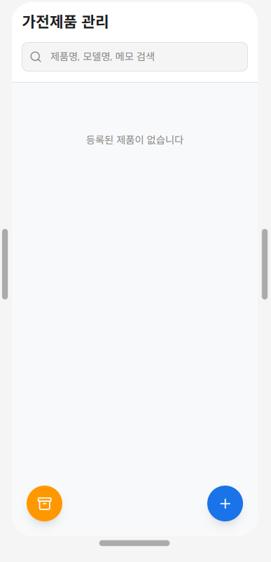
앱 디자인 · UX
단순하고 직관적인 화면 구성으로 누구나 쉽게 사용할 수 있도록 설계.
기능 중심 UI를 통해 불필요한 조작을 최소화함.
https://www.figma.com/make/zZdjfcNJUUVutlPdQy2lp1/Gadget-Management-App-Setup?t=vrQTYhdwlxqUovrj-20&fullscreen=1

Slide 5
주요 기능
Core Features
가전 및 메모 관리
알림 및 문서 관리
가전제품 등록
특정 날짜 / 주기적 알림 설정
메모 작성 및 수정
관리 시기 자동 안내
키워드 기반 검색
설명서 및 보증서 사진 저장
만료 메모 자동 분류

Slide 6
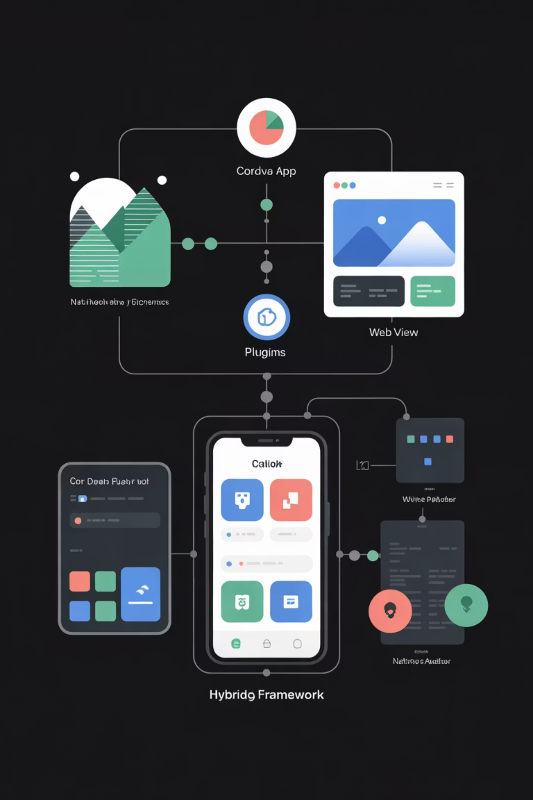
사용 기술 및 아키텍처
Tech Stack & Architecture
아키텍처
기술 스택
Cordova 기반 하이브리드 앱
HTML5
크로스 플랫폼 개발 구조
CSS3
Vanilla JavaScript
LocalStorage
Camera / DatePicker Plugin

Slide 7
앱 시연 (Demo)
가전제품 등록 및 알림 설정
메모 작성 및 검색 기능
만료 메모 확인 및 선택 삭제
실제 사용 흐름 중심으로 시연 진행.

Slide 8

기대 효과 및 발전 가능성
Impact & Future Work
기대 효과
가전 관리 누락 방지
관리 효율성 향상
사용자 생활 편의성 증대
발전 가능성
클라우드 데이터 동기화
네이티브 푸시 알림 고도화
제품 정보 API 연동

Slide 9
감사합니다

